Slide 1
Искусство Скифов
Ученица 2Б класса
Юрчак Анастасия

Slide 2
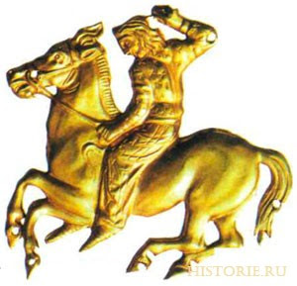
Впервые о скифах мир узнал более 3 тыс. лет тому назад от греков, которые тогда начали осваивать Северное Причерноморье и столкнулись с воинственными полукочевыми племенами искусных всадников.

Slide 3
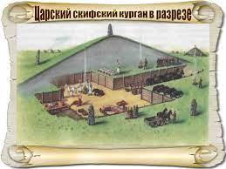
Так как скифы вели кочевой или полукочевой образ жизни, основные знания об их культуре сложились по результатам раскопок курганов, которые называют "царскими", поскольку именно в них находили наиболее роскошные, драгоценные вещи. В каждом крупном скифском кургане хоронили слуг и наложниц усопшего, а также до нескольких десятков взнузданных и подседланных лошадей. В одном из таких курганов было найдено около 400 конских скелетов, целый табун.

Slide 4
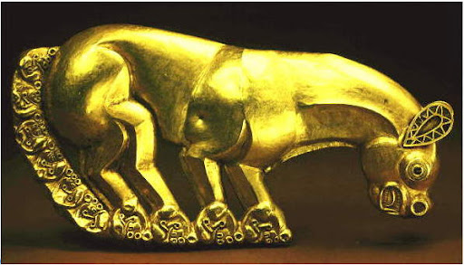
Самыми яркими образцами искусства скифов, были предметы, выполненные в так называемом скифском зверином стиле. Изображения животных подчинялись форме той или иной вещи (сосуда, доспеха. Многие золотые украшения скифов были выполнены в виде некоторых животных — оленя, пантеры, барса рыси, орла или фантастических животных. Эти фигурки полны динамизма и экспрессии. Технику их исполнения отличает высокий уровень стилизации, характерный для истинного искусства.

Slide 5
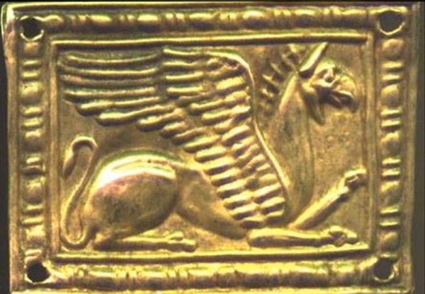
Популярен был в искусстве скифов и образ грифона - крылатого фантастического существа, который совмещал в себе части тела льва и хищной птицы. На Кубани его изображали присевшим на задние лапы, с раскрытой пастью.

Slide 6
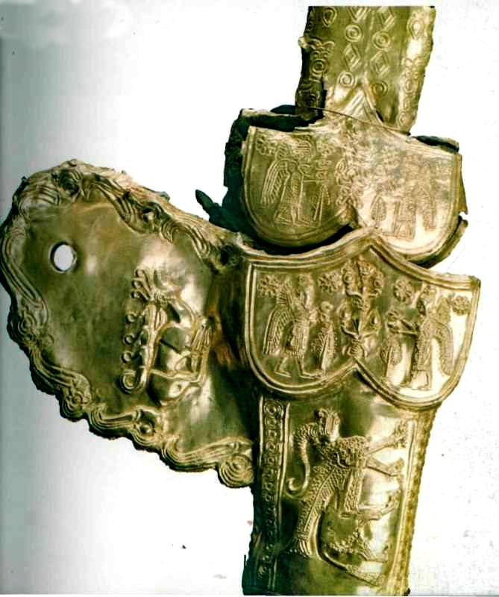
Меч в ножнах из Келермесского кургана (VII в. до н.э.) Железный меч в золотых ножнах (длина 62,5 см.). Предположительно, изготовлен на территории скифского государства в Передней Азии. Мотивы, типичные для скифского звериного стиля, сочетаются с переднеазиатскими приемами и композициями.

Slide 7
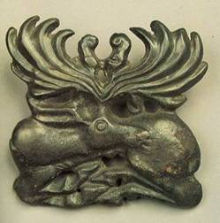
Уздечная бляха в виде фигуры лежащего оленя (Сер. V в. до н.э.) Бронза. 4,7х4,7 см. Краснодарский край, Семибратский курган. Бронзовая уздечная бляха в виде фигуры лежащего оленя с громадными стилизованными рогами.

Slide 8
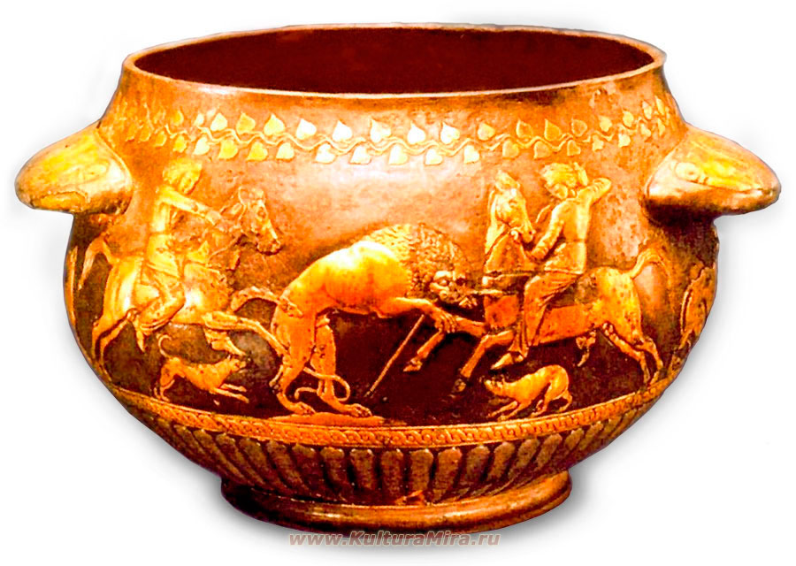
Скифы на сосудах изображали сцены охоты.

Slide 9
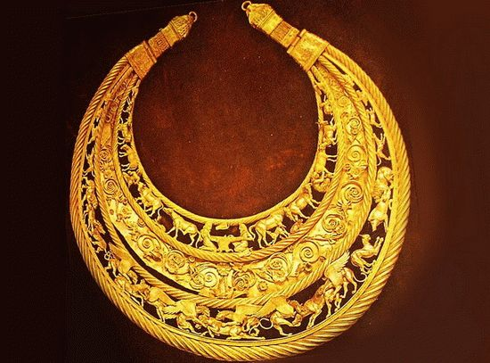
Эта пантера - один из самых прекрасных шедевров скифского звериного стиля.

Slide 10
При изготовлении предметов мастера использовали самые разнообразные техники - литьё, штамповку, чеканку, резьбу и гравировку. Элементы звериного стиля служили для декоративных целей: украсить оружие, доспехи, культовую утварь, одежду, украшения - гривны, серьги, пекторали, браслеты, перстни. Все эти вещи подчёркивали престиж, социальную значимость воинов - владельцев украшенных предметов.
Но изображениям животных с древнейших времен придавался и другой смысл - религиозно-магический. Звери олицетворяли природные стихии. Мифы повествовали о превращениях человека, животных и растений, отражая представления скифов о «мировом древе», соединяющем собой три мира - подземный, земной и небесный. Важное значение придавалось и магической сущности изображений, которые должны были ограждать людей от беды, придавать им качества, свойственные определённым животным: силу, ловкость, быстроту. Изображения были своего рода талисманами-оберегами.

